Slide 1
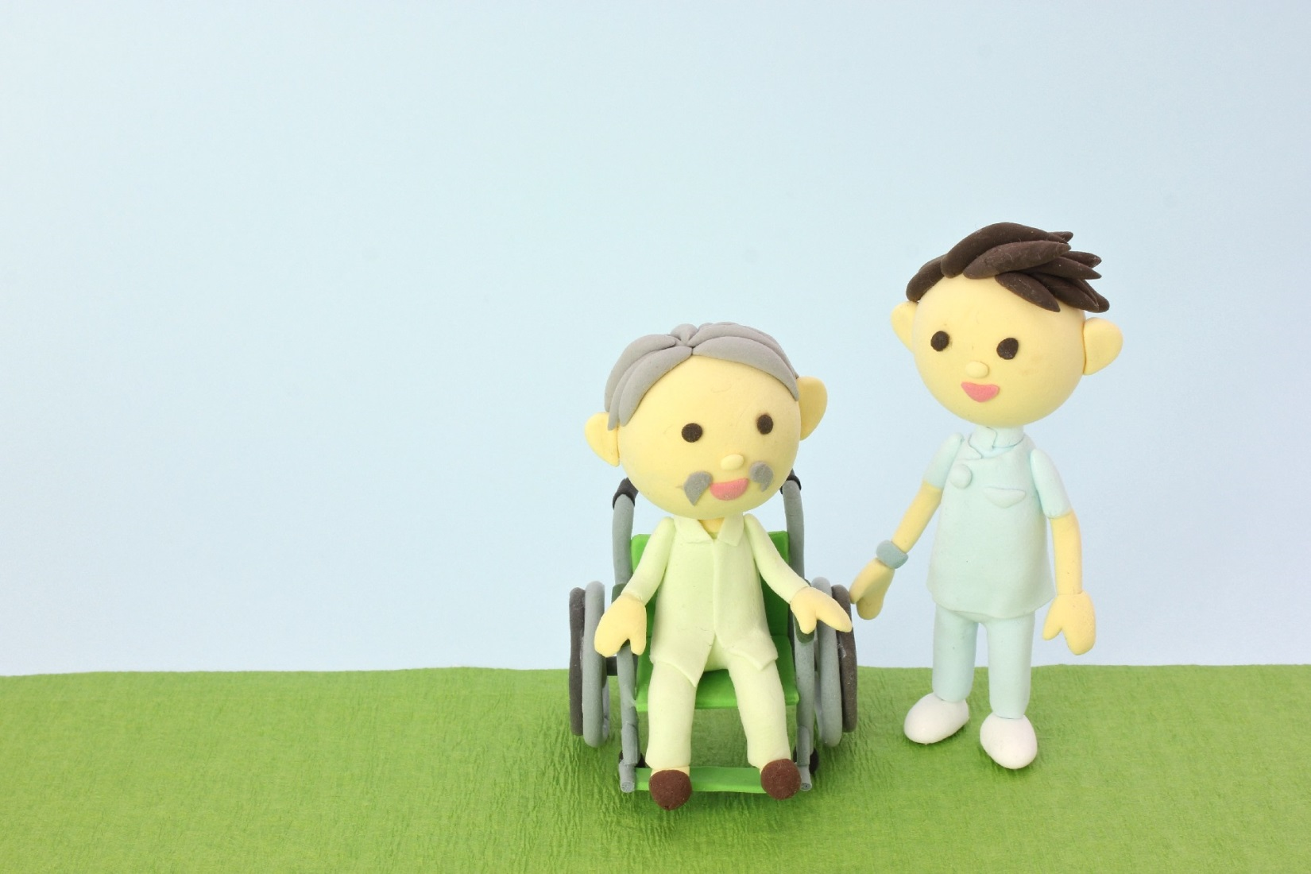
「求職者支援訓練 基礎／実践コース」 と記載
訓練番号を正確に記載
求職者支援訓練 実践コース
訓練番号 ４－００－００－００－００－００００
必要に応じてキャッチコピー等を入れる
「ありがとう」と言われる仕事を目指してみませんか？
介護初任者養成科
訓練科名
受講生募集中
パンフスタンドに立てた際に見える範囲
説明会開催予定
特定求職者限定
３月１１日（金）11:00
３月１８日（金）11:00
お申し込みは000-000-0000まで。
上記日程以外でも随時対応します。
お気軽にお問い合わせください。
パンフスタンドに立てた際に見える範囲
この部分だけで手にとってもらえるように工夫してください
フリー素材等を活用して、
訓練のイメージがわかる
写真等を置いてください。
イラスト、写真どちらでも
構いませんが、顔がある素材が
親しみを得やすいと思われます。
（使用する画像は、商用フリーまたは適正にライセンスを得ているなど、著作権関係を必ず確認のこと）
説明会を開催する場合、分かりやすく表記を。
「特定求職者限定」と明記。
開始・終了ともに「年」は省略しない。
曜日はカレンダーで確認のこと。
訓練目標 介護サービス事業所において、利用者の多様化するニーズに対応した介護ができる。
修了後に取得できる資格 介護職員初任者研修修了
募集期間
平成２８年○月○日（○）～平成２８年○月○日（○）
・事前にハローワークでの職業相談や受講手続きが必要となりますので、なるべく早めにご相談ください。
訓練期間
訓練時間
平成２８年○月○日（○）～平成２８年○月○日（○） （３ヵ月コース）
９：００～１６：００ 土・日・祝日は原則休講（一部開講の場合あり）
選考日時は時間を忘れずに。
選考日時 | 平成２８年○月○日（○）午前○時～ | 選考方法 | 面接・筆記試験※筆記用具をご持参ください。
選考結果 通知日 | 平成２８年○月○日（○）発送（郵送） | 選考会場 | ポリテクセンター愛媛 〒791-8044松山市西垣生２１８４
選考会場はなるべく詳しく。
郵便番号も記載が必要。
通知方法も記載してください。
定員 | １５名 ※応募者が７名以下の場合は中止になる事があります。
訓練 対象者 | 特定求職者 ※詳しくは所轄のハローワークにお問い合わせください。
自己 負担額 | テキスト代 １４，０００円（税込）、実習先への交通費（実費：松山市・東温市 合計７日間） ※法定講習の科目を欠席した場合、１時間あたり最大５，０００円の 補講料が必要となります。
職業訓練受講 給付金 | 特定求職者の方が、ハローワークの支援指示を受けて求職者支援訓練を受講し、一定の支給要件を満たす場合、職業訓練受講給付金（職業訓練受講手当と通所手当）が支給されます。 ※詳しくは所轄のハローワークにお問い合わせください。
申込方法 | 所轄のハローワークでご相談の上、受講申込書を提出。 ※応募に伴う書類は返却いたしません。
駐車場 | 無料駐車場あり。（２０台駐車可。駐車許可申請が必要です。）
実施機関：ポリテクセンター愛媛
実施施設：ポリテクセンター愛媛 西垣生校
所 在 地：〒791-8044松山市西垣生２１８４
089-972-0375（担当：○○）
受付時間：平日９：００～１７：００
これは、あくまでもサンプルです。
項目が網羅されていれば、各実施機関で
デザイン等の工夫をしていただいて
構いませんし、これまでのチラシを
継続使用されても構いません。
（ただし、募集が低調であった場合は、
以後のチラシの見直しも検討して
ください。）
特定求職者
※ 詳しくは所轄のハローワークにお問い合わせください。
どちらかの表現で記載
様式５号に訓練対象者の条件を記載してある場合は条件も明記のこと。
１ ハローワークに求職の申し込みをしている方
２ 雇用保険被保険者（在職者）や雇用保険受給者でない方
３ 労働の意思と能力がある方
４ 職業訓練などの支援を行う必要があるとハローワーク所長が認めた方
※ 詳しくは所轄のハローワークにお問い合わせください。
裏面を利用して、訓練内容を記載してください。
選考会場が実施施設以外の場合は地図は必須です。
介護分野で法定講習の補講が有料の場合は金額を記載してください。
交通費が発生する場合は、「実費」と記載し、日数も忘れずに記載してください。

